Slide 1

TNXH 1
Chủ đề 6:
Trái đất và bầu trời
Bài 21. Thời tiết

Slide 2


Ấn để đến trang sách

Slide 3


Lắng nghe bài hát “Trời nắng, trời mưa”.

Slide 4

Bài hát nhắc tới những hiện tượng thời tiết nào?
Vì sao khi trời mưa thỏ lại phải chạy mau?

Slide 5

Ấn để đến trang sách

Slide 6

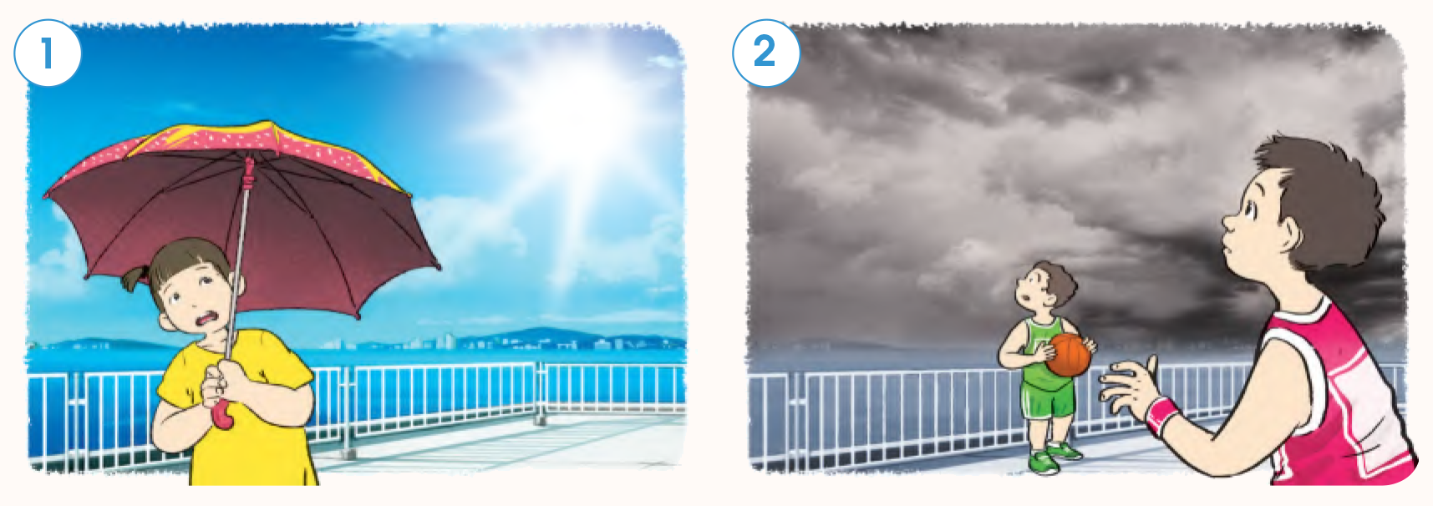
1. Một số hiện tượng thời tiết
Hãy nói về thời tiết ở mỗi hình dưới đây.

Slide 7
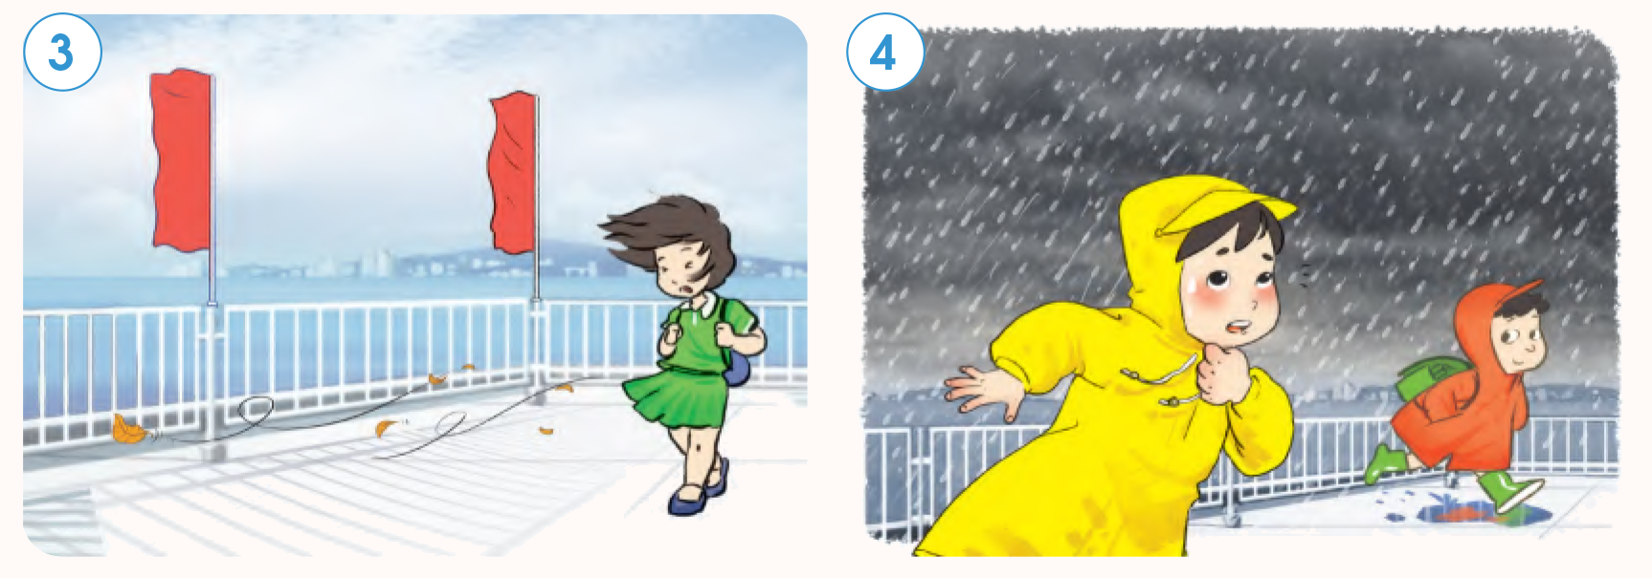
1. Một số hiện tượng thời tiết
Hãy nói về thời tiết ở mỗi hình dưới đây.

Slide 8
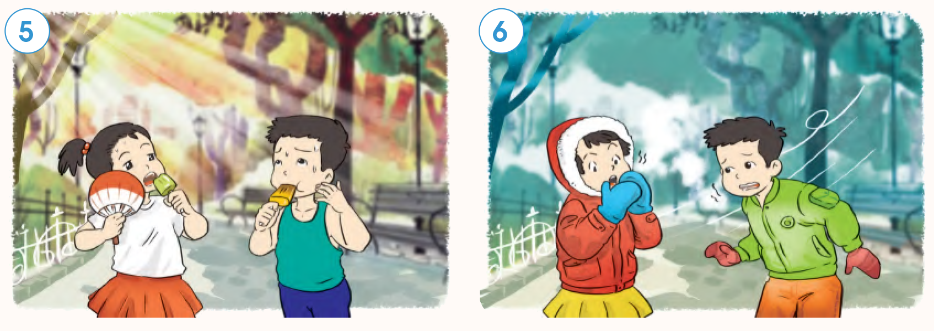
1. Một số hiện tượng thời tiết
Hãy nói về thời tiết ở mỗi hình dưới đây.

Slide 9

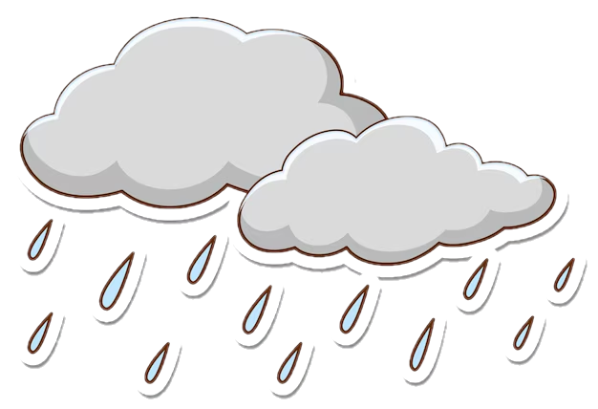
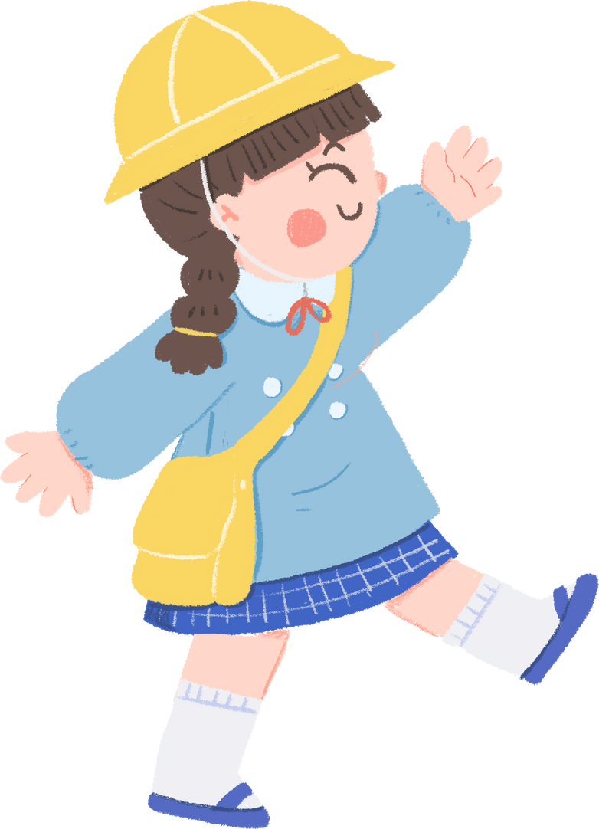
Bầu trời và quang cảnh xung quanh khi trời mưa có gì khác với khi trời nắng?

Slide 10

Dựa vào dấu hiệu nào mà em biết trời có gió? Gió mạnh hay gió nhẹ?

Slide 11
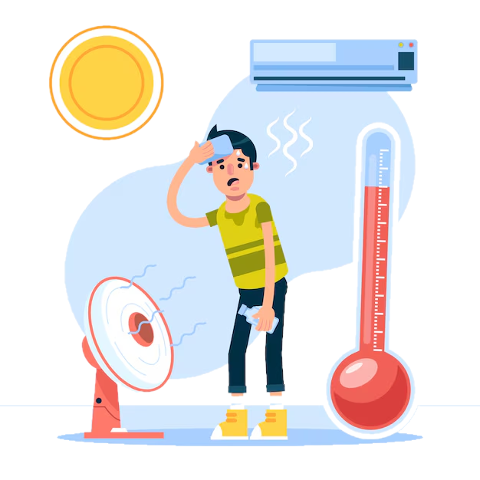
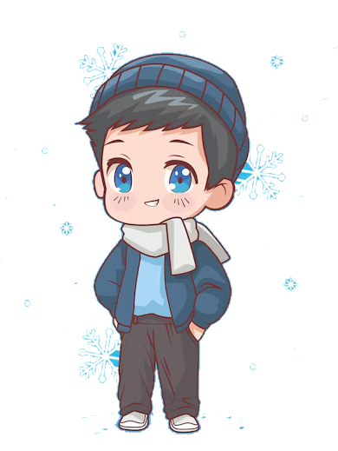
Khi trời nóng hoặc khi trời lạnh, em cảm thấy thế nào?

Slide 12

Thi nói về hiện tượng thời tiết

Slide 13
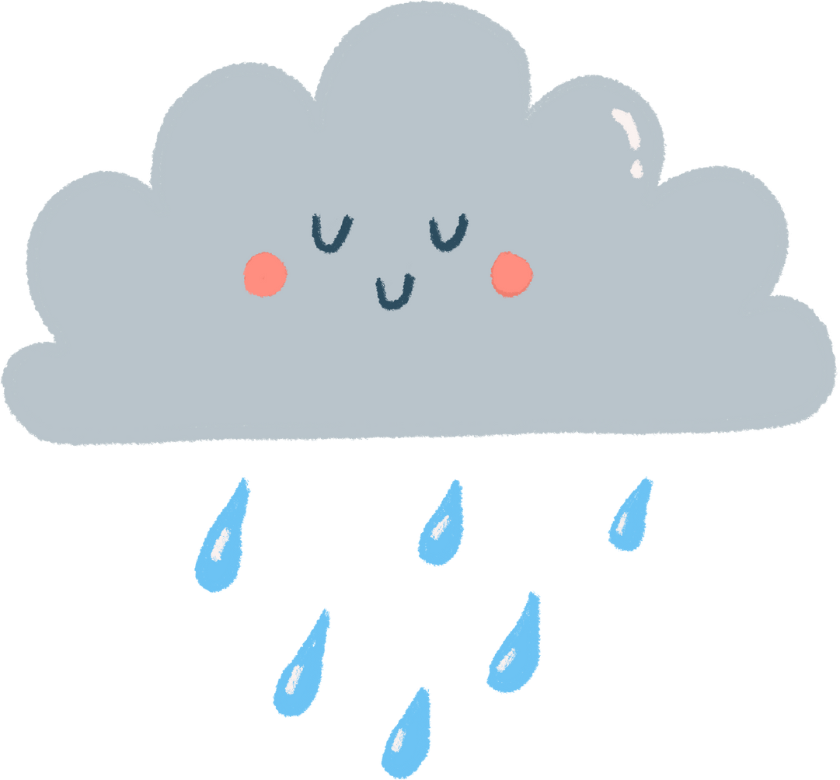
Khi trời nắng:
+ Trời xanh.
+ Mây trắng.
+ Nắng vàng.
+ ...
Khi trời mưa:
+ Bầu trời phủ toàn mây xám.
+ Không nhìn thấy Mặt Trời.
+ Mưa rơi.
+ Cây cỏ và mọi vật ở ngoài trời đều ướt.
+ ...

Slide 14
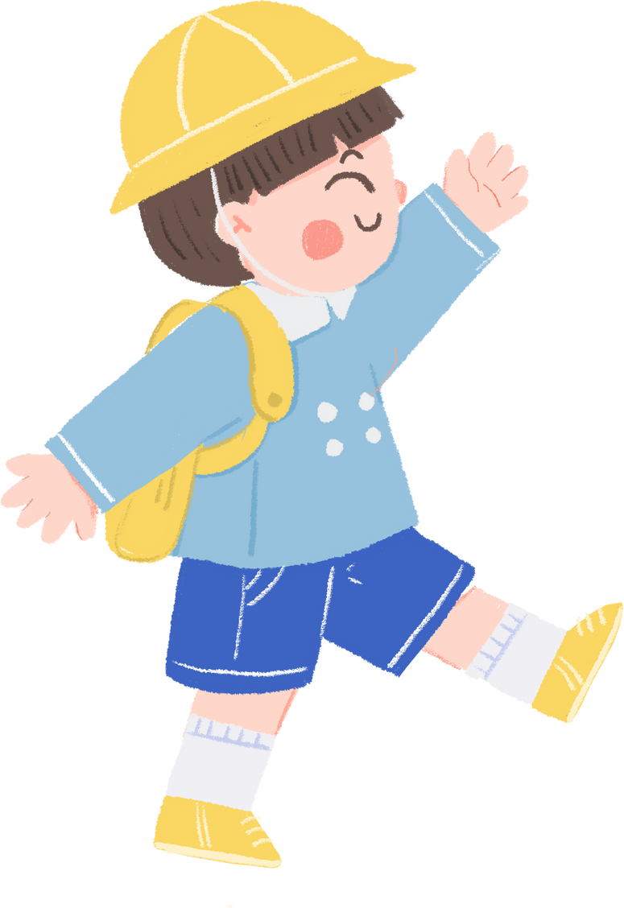
Thực hành quan sát bầu trời và cảnh vật xung quanh
Em hãy quan sát bầu trời và quang cảnh xung quanh rồi trao đổi với các bạn về thời tiết hôm nay.

Slide 15
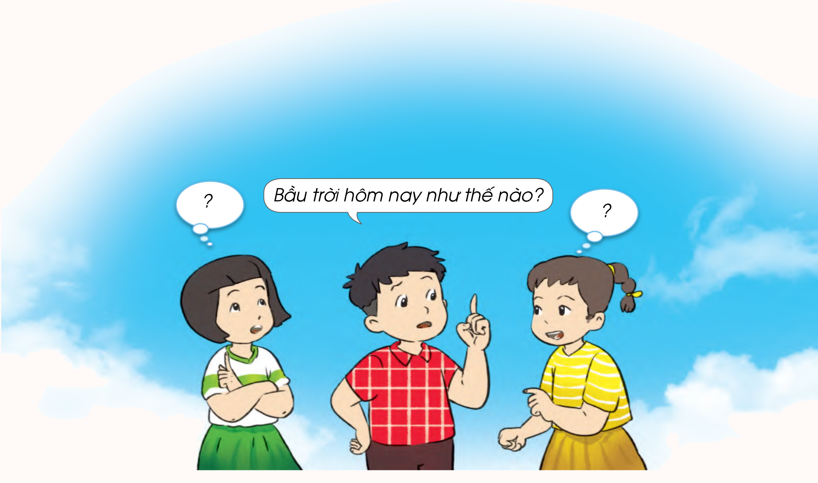

Slide 16
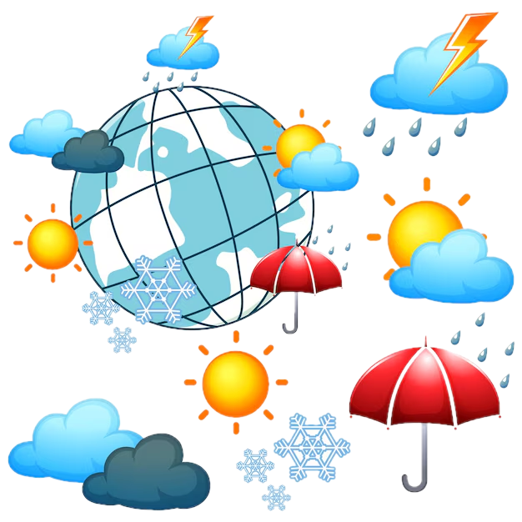
Có những hiện tượng thời tiết khác nhau như nắng, mưa, nóng, lạnh,...

Slide 17

2. Trang phục phù hợp với thời tiết
Quan sát các hình vẽ ở trang 137 (SGK) và trả lời câu hỏi: Em sẽ sử dụng những đồ dùng nào dưới đây cho phù hợp với thời tiết nắng, mưa, nóng, lạnh?

Slide 18
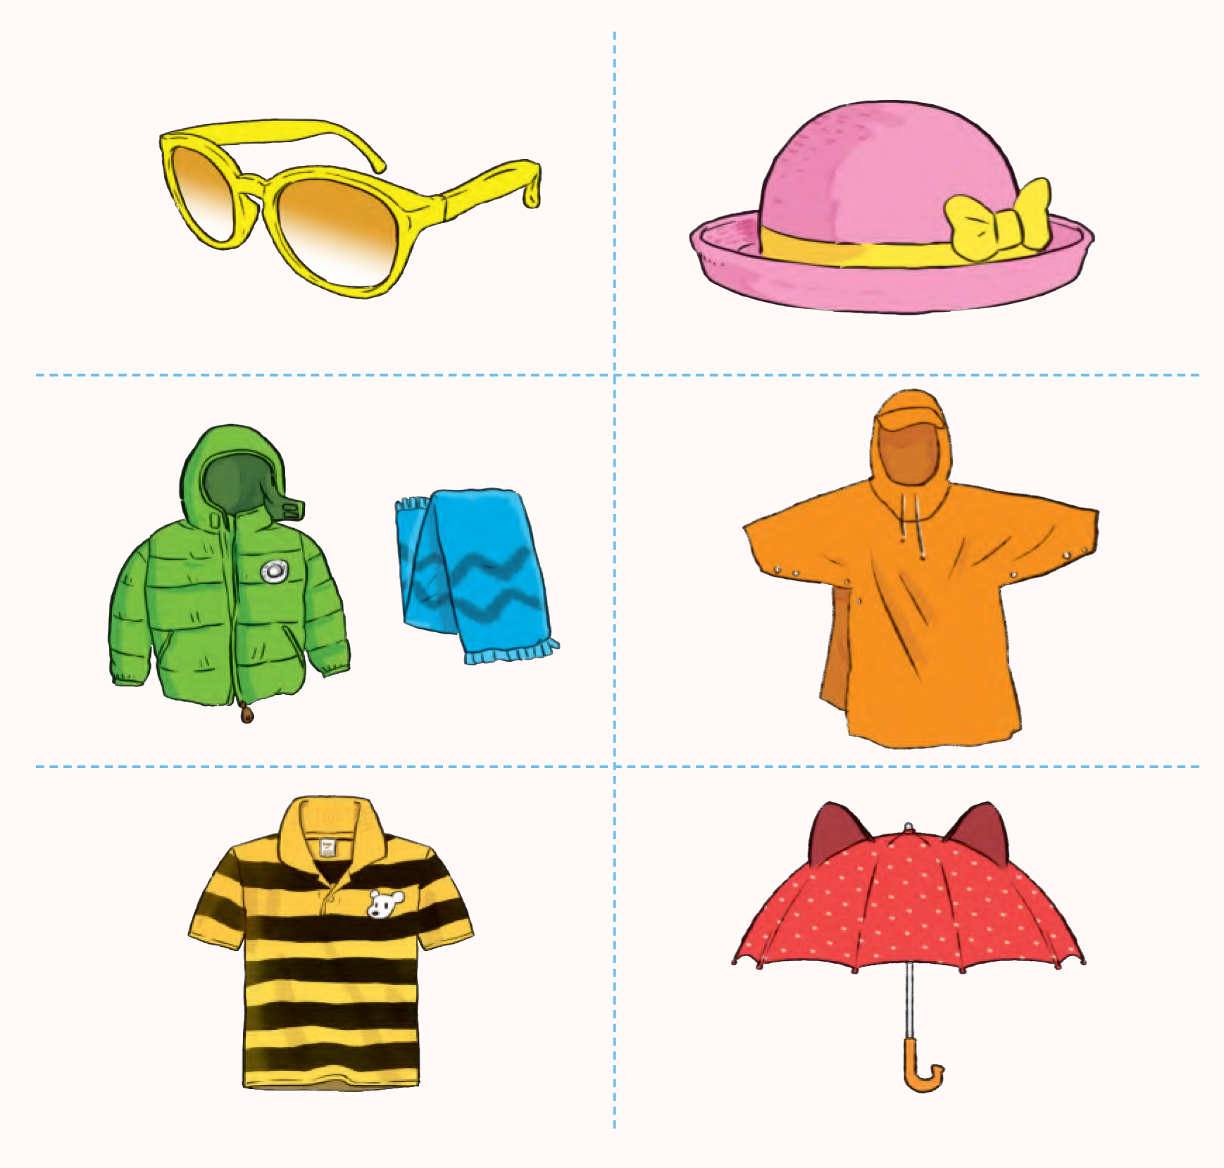

Slide 19

Hãy tự nhận xét hôm nay em đã sử dụng trang phục phù hợp với thời tiết chưa.

Slide 20
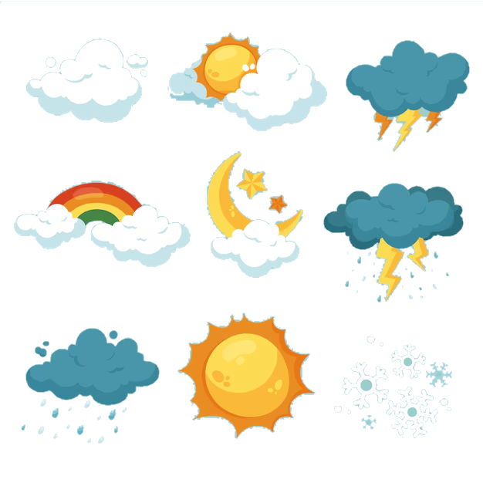
Hãy nói hoặc vẽ về thời tiết mà em thích nhất và chia sẻ với bạn vì sao em thích.

Slide 21
3. Sự cần thiết phải theo dõi dự báo thời tiết
Quan sát tình huống thể hiện qua các hình và trả lời câu hỏi:
Thời tiết vào lúc bạn An tan học so với lúc đi học thay đổi như thế nào? Nếu An không nghe lời mẹ thì điều gì sẽ xảy ra?

Slide 22
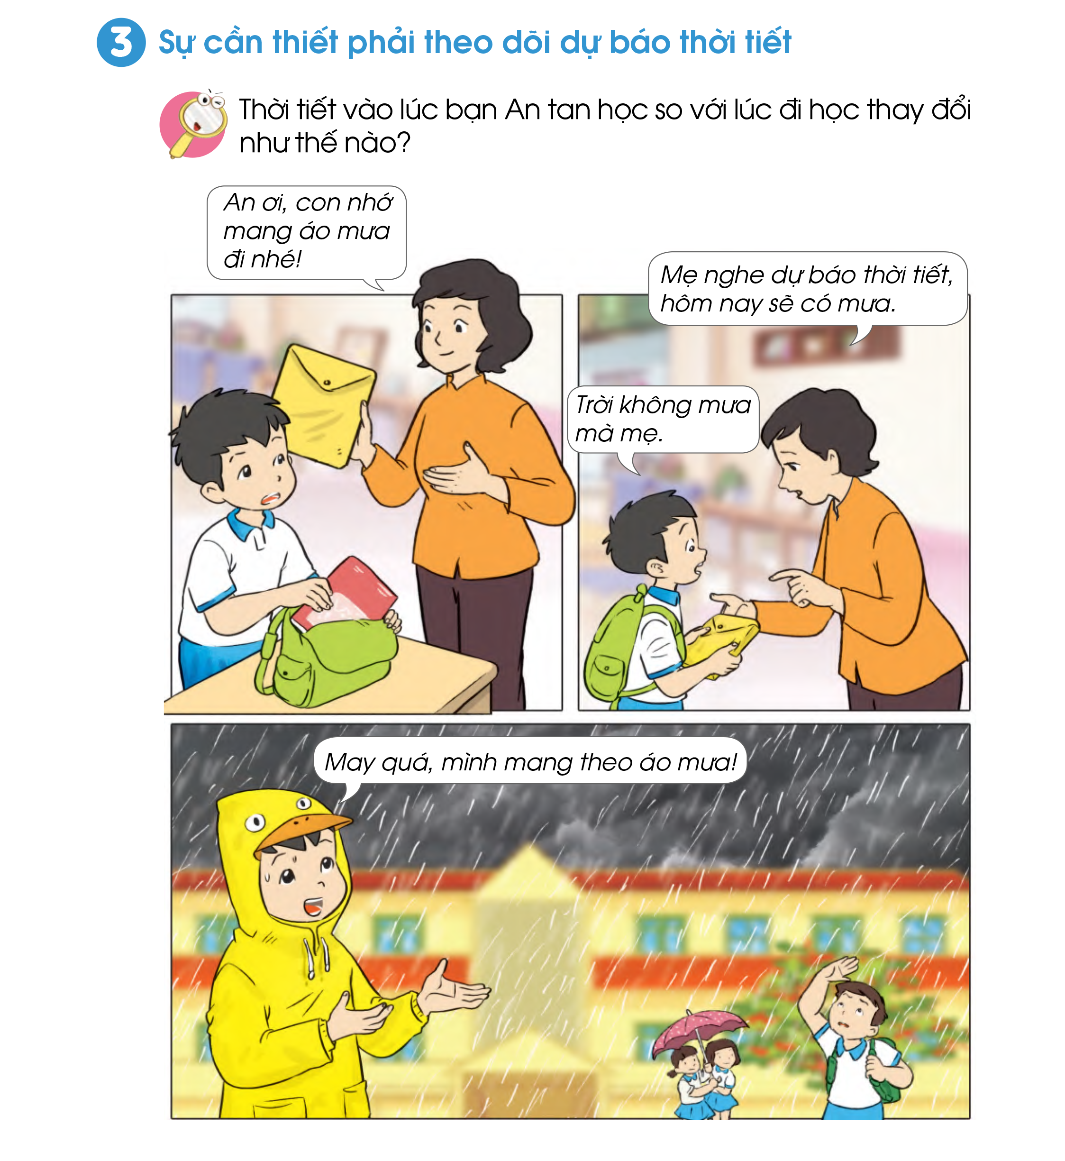

Slide 24
Nếu An không nghe lời mẹ thì điều gì sẽ xảy ra?

Slide 25
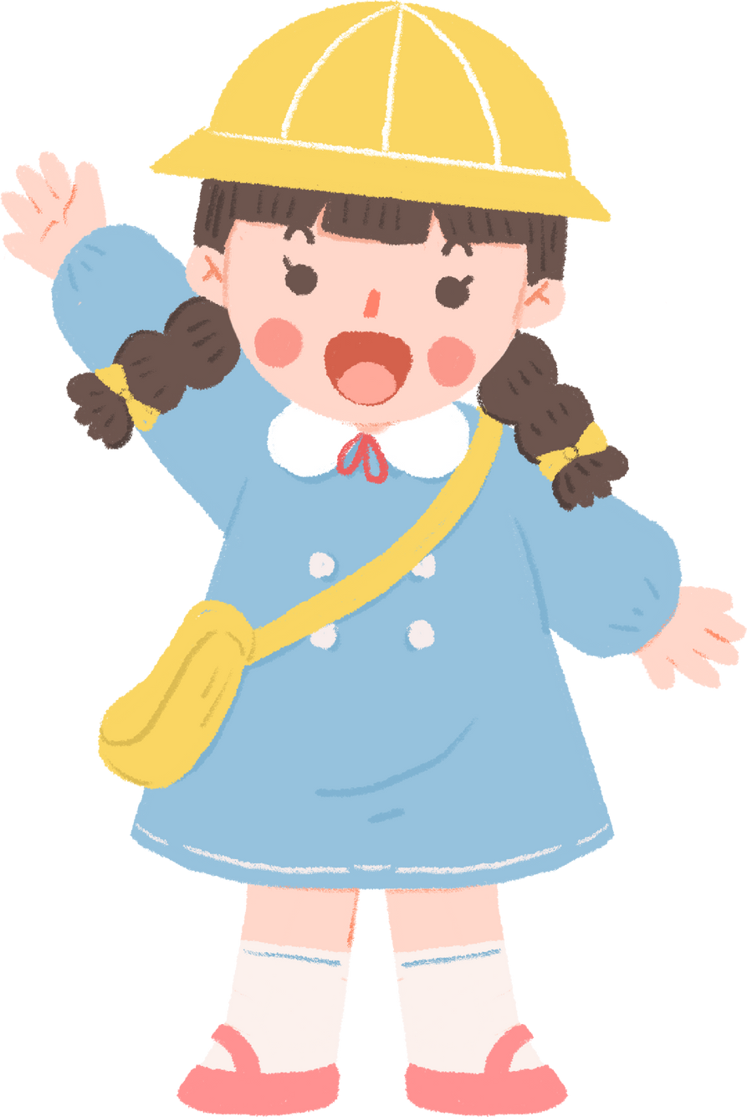
Việc theo dõi dự báo thời tiết
hằng ngày có lợi ích gì? Nêu ví dụ.

Slide 26

Ấn để đến trang sách

Slide 27


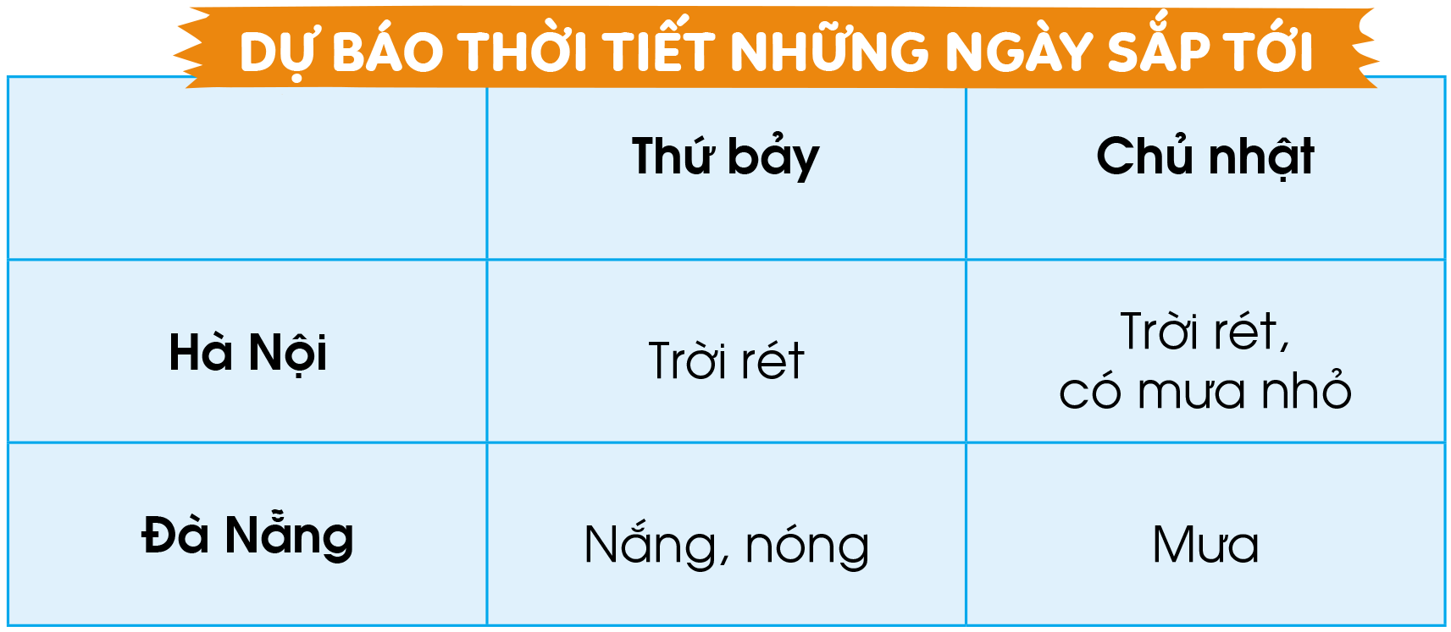
Thực hành xử lí tình huống
Dựa vào bảng dự báo thời tiết, nếu đến Hà Nội hoặc Đà Nẵng vào những ngày dưới đây thì em cần chuẩn bị gì?

Slide 28

Chúng ta có thể biết thông tin dự báo thời tiết bằng những cách nào?

Slide 29
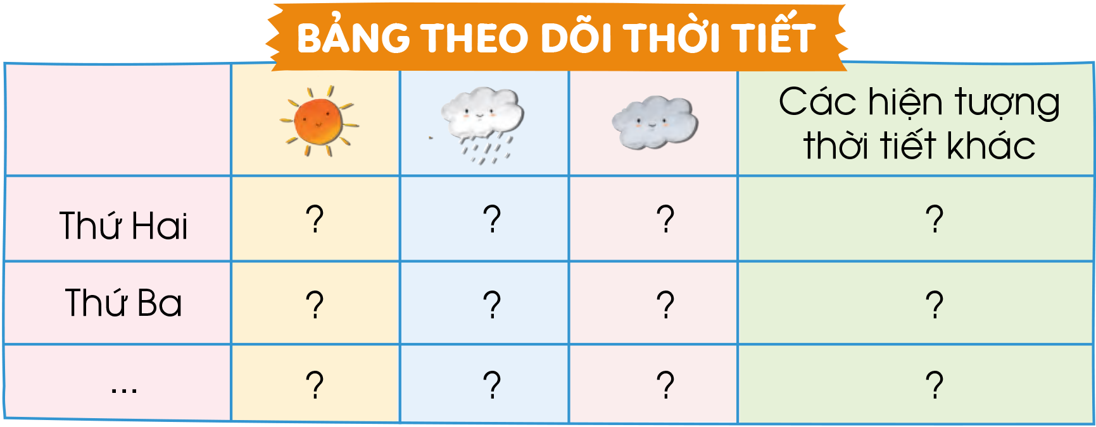
Theo dõi thời tiết trong một tuần
Lập bảng theo dõi thời tiết trong một tuần theo mẫu và chia sẻ kết quả với các bạn.

Slide 30
Sưu tầm bài hát, câu tục ngữ nói về thời tiết và chia sẻ với các bạn.
Vẽ tranh mô tả
thời tiết mà em thích nhất

Slide 31


HƯỚNG DẪN VỀ NHÀ
Ôn tập lại nội dung chính của bài học ngày hôm nay.
Chuẩn bị nội dung Ôn tập và đánh giá chủ đề 6.

Slide 32
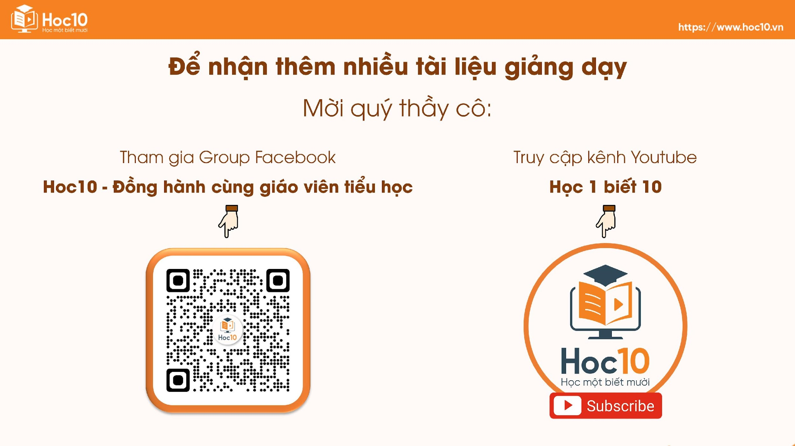
Notes:
https://www.youtube.com/@hoc1biet10

Slide 33


